Slide 2
Eksamen – bag kulisserne
Gerth Stølting Brodal, Late Night Study Café, Institut for Datalogi, Aarhus Universitet, 19. november 2019

Slide 3
Præstation
⇒ Karakter
(i forhold til fagets mål)

Slide 4
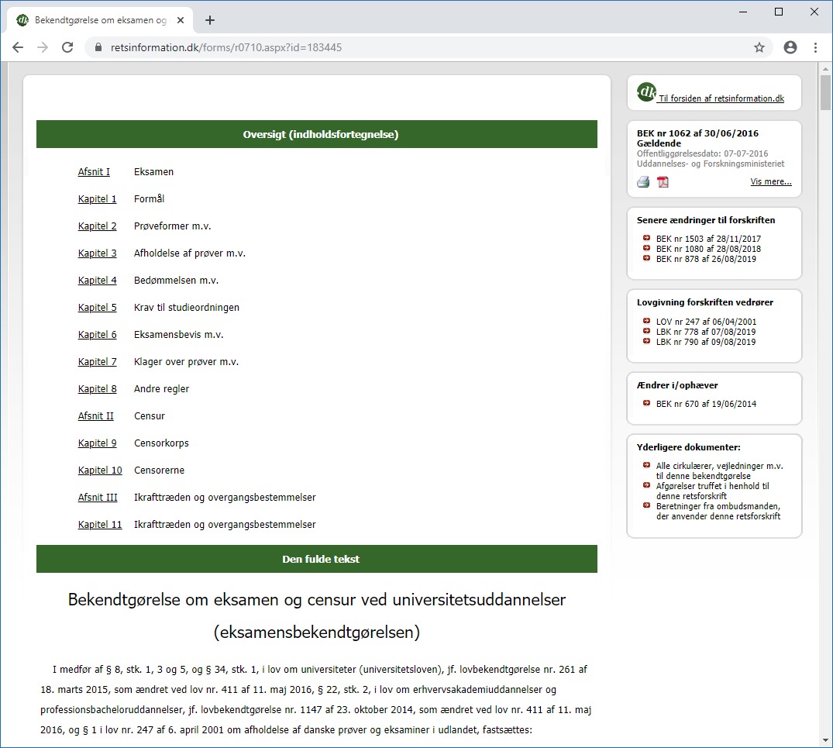
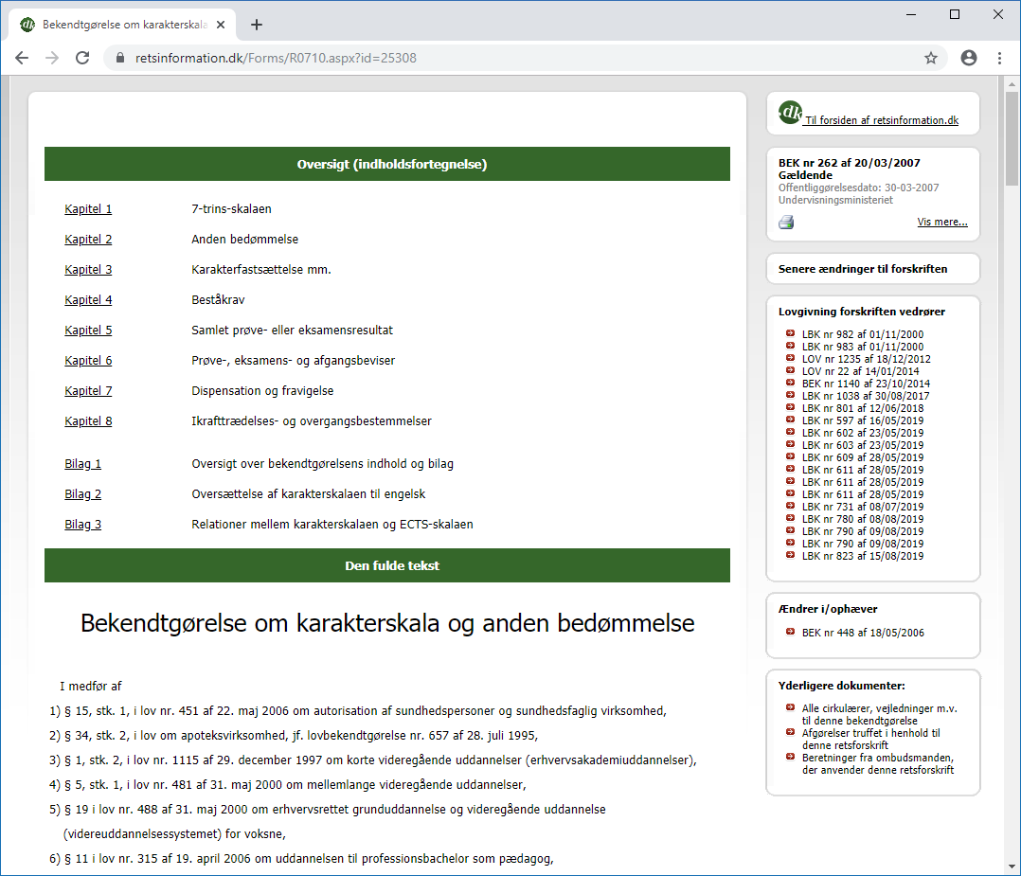
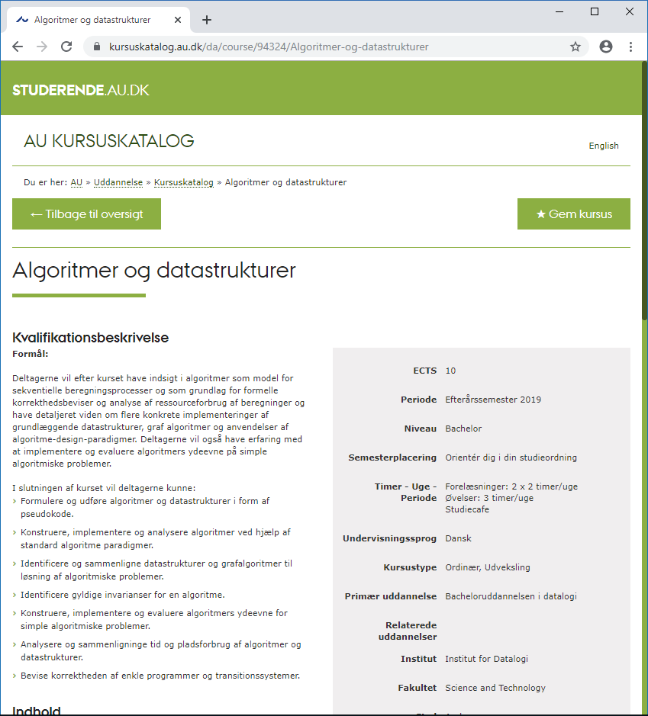
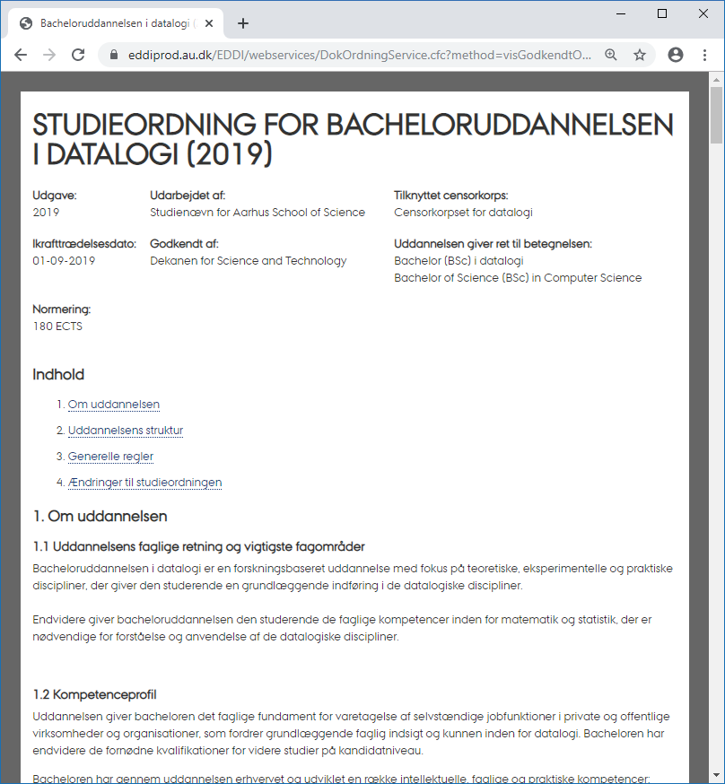
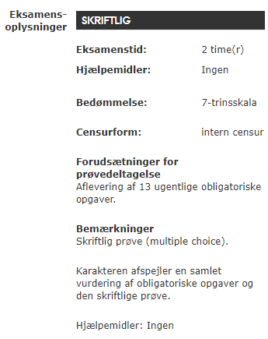

Slide 5
Eksamensformer (ifølge studieordningen)
Notes:
Meget præcise regler i studieordningen... men kan kombineres
Regler om forskellige eksamensformer
Intern + ekstern censur
Gruppeprojekter
Skalerbarhed – specielt store bachelorkurser
Meget fleksible rammer for at vælge eksamensform

Slide 6
Karakter (karakterbekendtgørelsen)
§ 2. Karakteren 12 gives for den fremragende præstation, der demonstrerer udtømmende opfyldelse af fagets mål, med ingen eller få uvæsentlige mangler.
§ 3. Karakteren 10 gives for den fortrinlige præstation, der demonstrerer omfattende opfyldelse af fagets mål, med nogle mindre væsentlige mangler.
§ 4. Karakteren 7 gives for den gode præstation, der demonstrerer opfyldelse af fagets mål, med en del mangler.
§ 5. Karakteren 4 gives for den jævne præstation, der demonstrerer en mindre grad af opfyldelse af fagets mål, med adskillige væsentlige mangler.
§ 6. Karakteren 02 gives for den tilstrækkelige præstation, der demonstrerer den minimalt acceptable grad af opfyldelse af fagets mål.
§ 7. Karakteren 00 gives for den utilstrækkelige præstation, der ikke demonstrerer en acceptabel grad af opfyldelse af fagets mål.
§ 8. Karakteren -3 gives for den helt uacceptable præstation.
alvorligheden af manglerne
væsentlig
A ?
4
7
mindre væsentlig
10
12
B ?
antal mangler
uvæsentlig
nogle
få / ingen
adskillige
en del
Notes:
Karakter = hvor meget er fagets mål opfyldt (jvf kursusbeskrivelsen)
Hvordan sammenlignes A og B?
A “fantastisk Eksamen, bortset fra at den studerende ikke kan kende forskel på klasser og objekter”
B “dækkede rigtig godt pensum med små huller over det hele”

Slide 7
Karakterbekendtgørelsen, kapitel 2: Bedømmelse m.v.
”§ 9. Bedømmelse af præstationer skal ske på grundlag af de faglige mål, der er opstillet for det pågældende fag, fag- eller uddannelseselement (absolut karaktergivning). Der må ikke tilstræbes nogen bestemt fordeling af karaktererne (relativ karaktergivning).”
Undervisningsministeriet: Anvendelse af 7-trins-skalaen
Når man sammenligner ECTS-skalaens karakterfordeling for beståede præstationer med 7-trins-skalaen, forventes det, at af de eksaminander, der på landsplan og over tid består en given prøve, får:
10 procent karakteren 12
25 procent karakteren 10
30 procent karakteren 7
25 procent karakteren 4
10 procent karakteren 02
www.uvm.dk/uddannelsessystemet/7-trins-skalaen/anvendelse-af-7-trins-skalaen

Slide 8
Mundtlig Eksamen
Spørgsmål 1 : ...
Spørgsmål 2 : ...
Spørgsmål 3 : ...
Spørgsmål 4 : ...
Spørgsmål 5 : ...
Spørgsmål 6 : ...

Slide 9
Mundtlig Eksamen (Ivan Damgård)
Spørgsmål 1 : ...
Spørgsmål 2 : ...
Spørgsmål 3 : ...
Spørgsmål 4 : ...
Spørgsmål 5 : ...
Spørgsmål 6 : ...
Lad eksaminanden kaste en terning
Notes:
Ivan har altid 6 spørgsmål

Slide 10
Mundtlig Eksamen (Kasper Green Larsen)
Spørgsmål 1 : ...
Spørgsmål 2 : ...
Spørgsmål 3 : ...
Spørgsmål 4 : ...
Spørgsmål 5 : ...
Spørgsmål 6 : ...
Spørgsmål 7 : ...
Spørgsmål 8 : ...
Spørgsmål 9 : ...
Eksaminanden siger et tal x = 1 .. n
Random.org genererer et tal y = 1 .. n
Spørgsmål 1 + ((x + y) mod n)

Slide 11
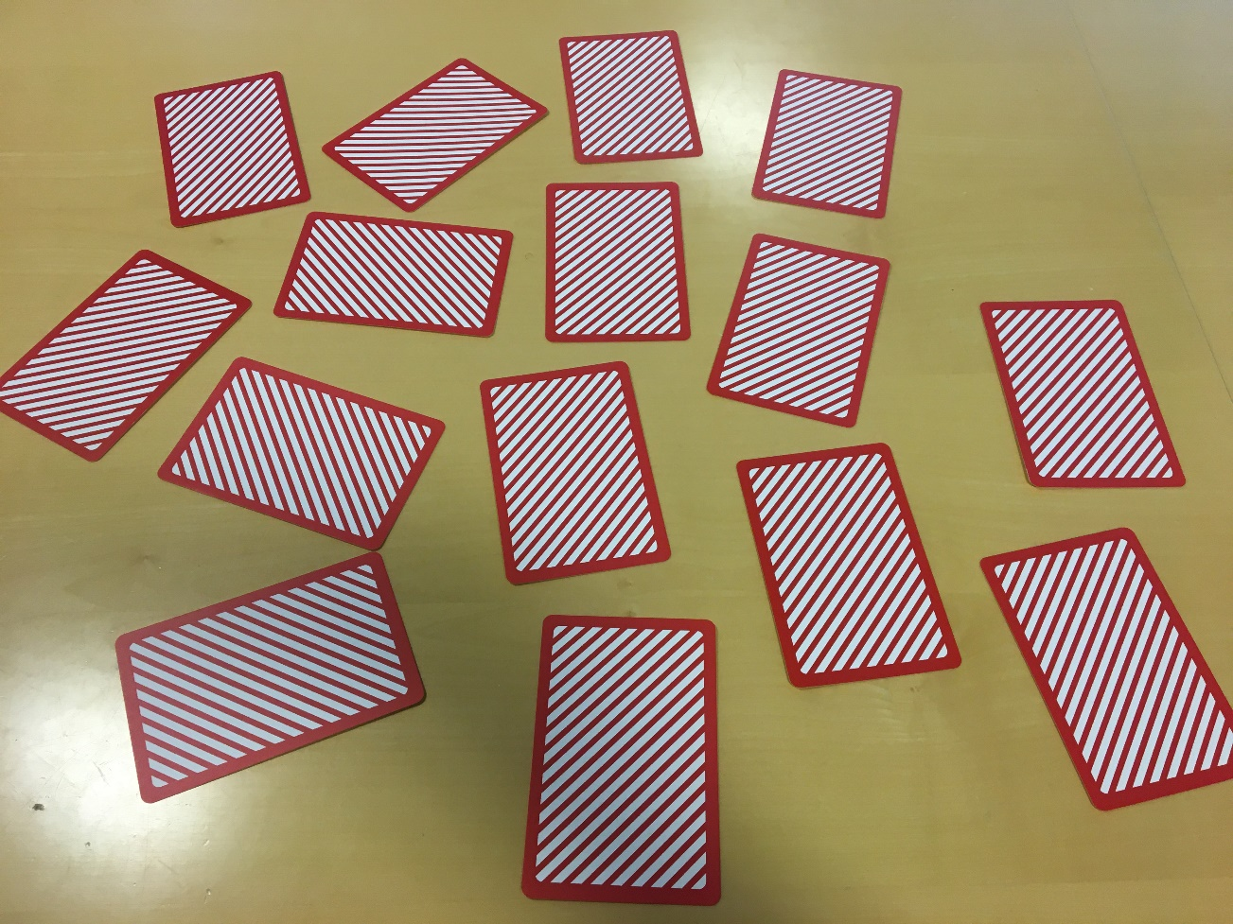
Mundtlig Eksamen (Kurt Jensen)
Spørgsmål 1 : ...
Spørgsmål 2 : ...
Spørgsmål 3 : ...
Spørgsmål 4 : ...
Spørgsmål 5 : ...
Spørgsmål 6 : ...
Spørgsmål 7 : ...
Spørgsmål 8 : ...
Spørgsmål 9 : ...

Slide 12
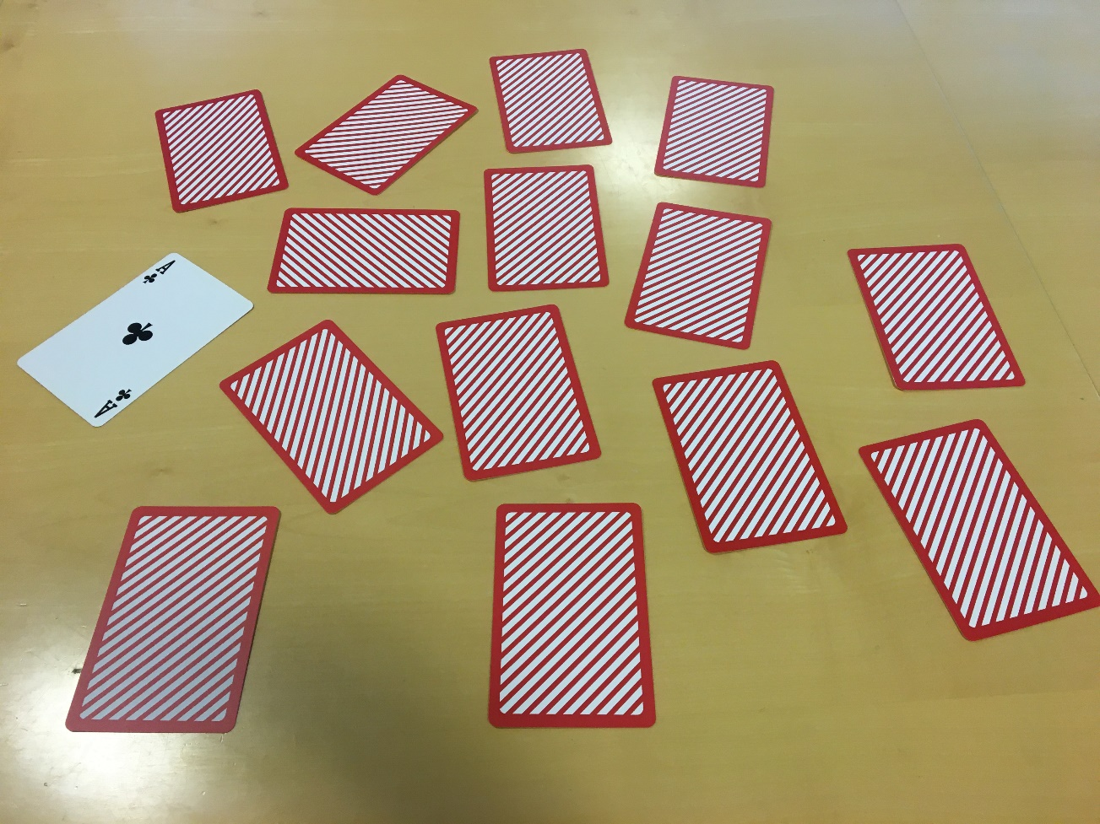
Mundtlig Eksamen (Kurt Jensen)
Spørgsmål 1 : ...
Spørgsmål 2 : ...
Spørgsmål 3 : ...
Spørgsmål 4 : ...
Spørgsmål 5 : ...
Spørgsmål 6 : ...
Spørgsmål 7 : ...
Spørgsmål 8 : ...
Spørgsmål 9 : ...

Slide 13
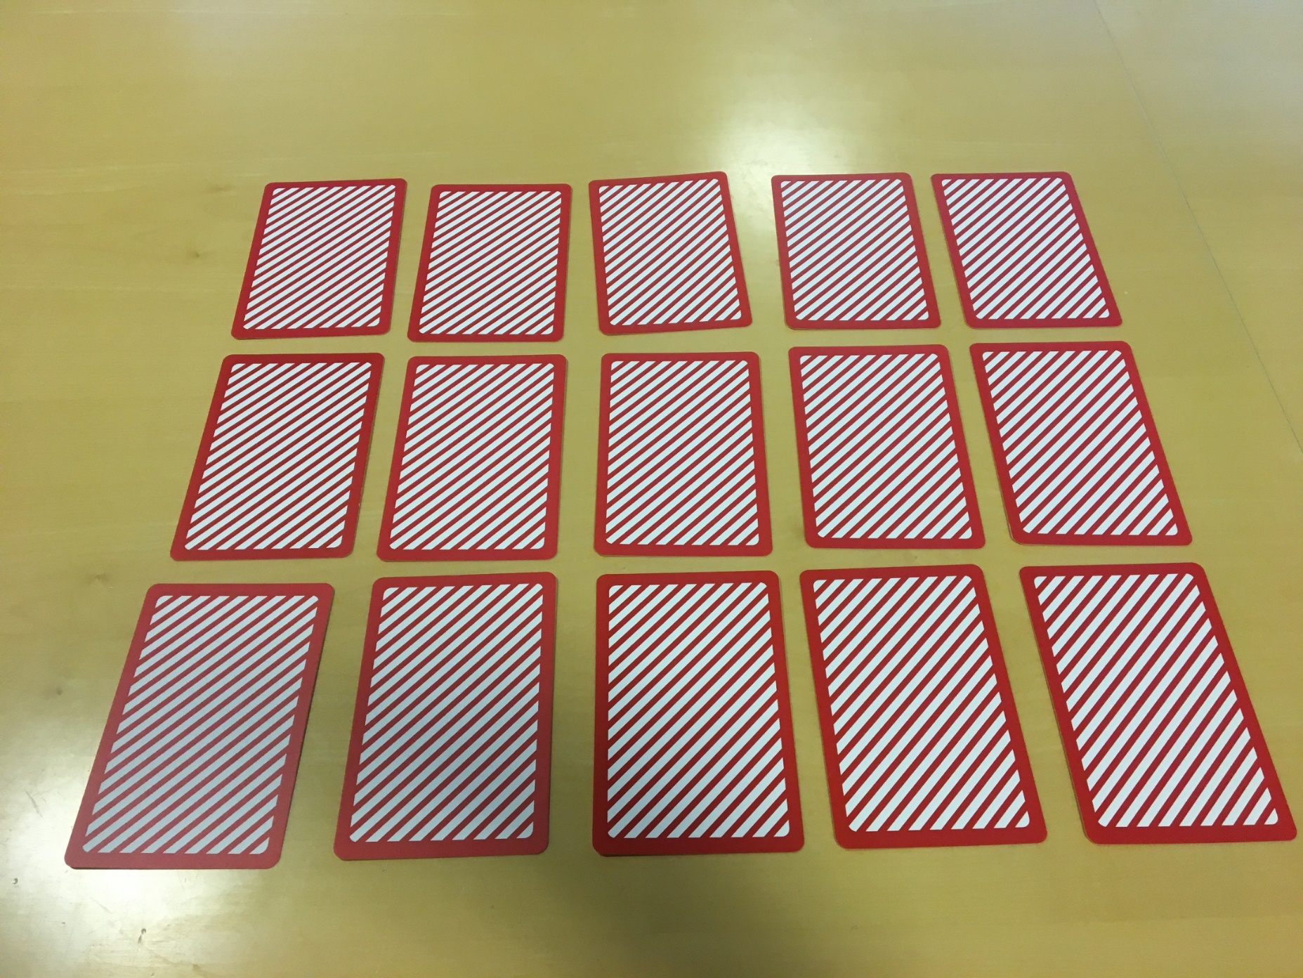

Slide 14
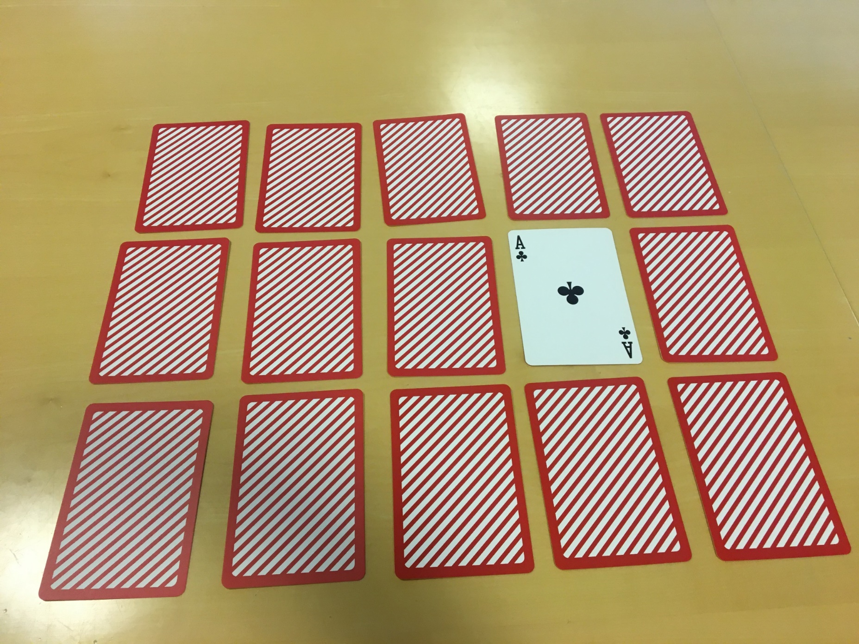

Slide 16
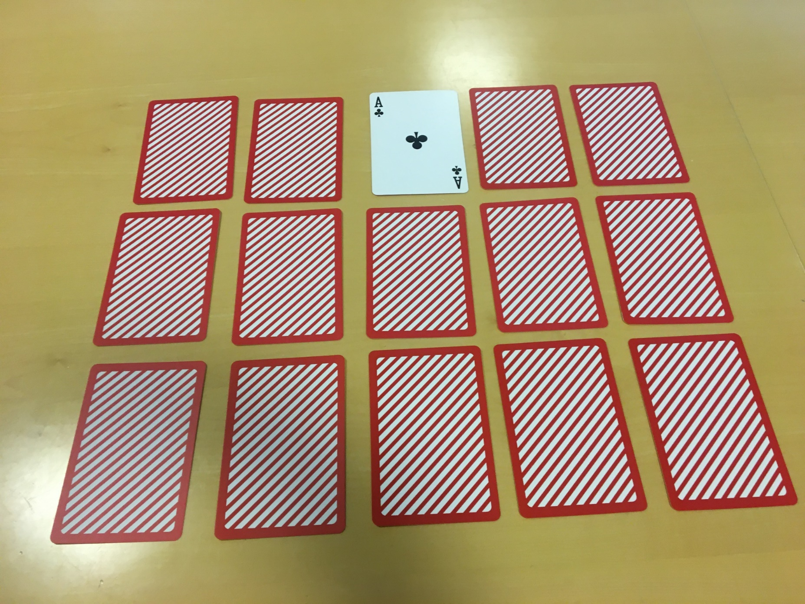

Slide 18
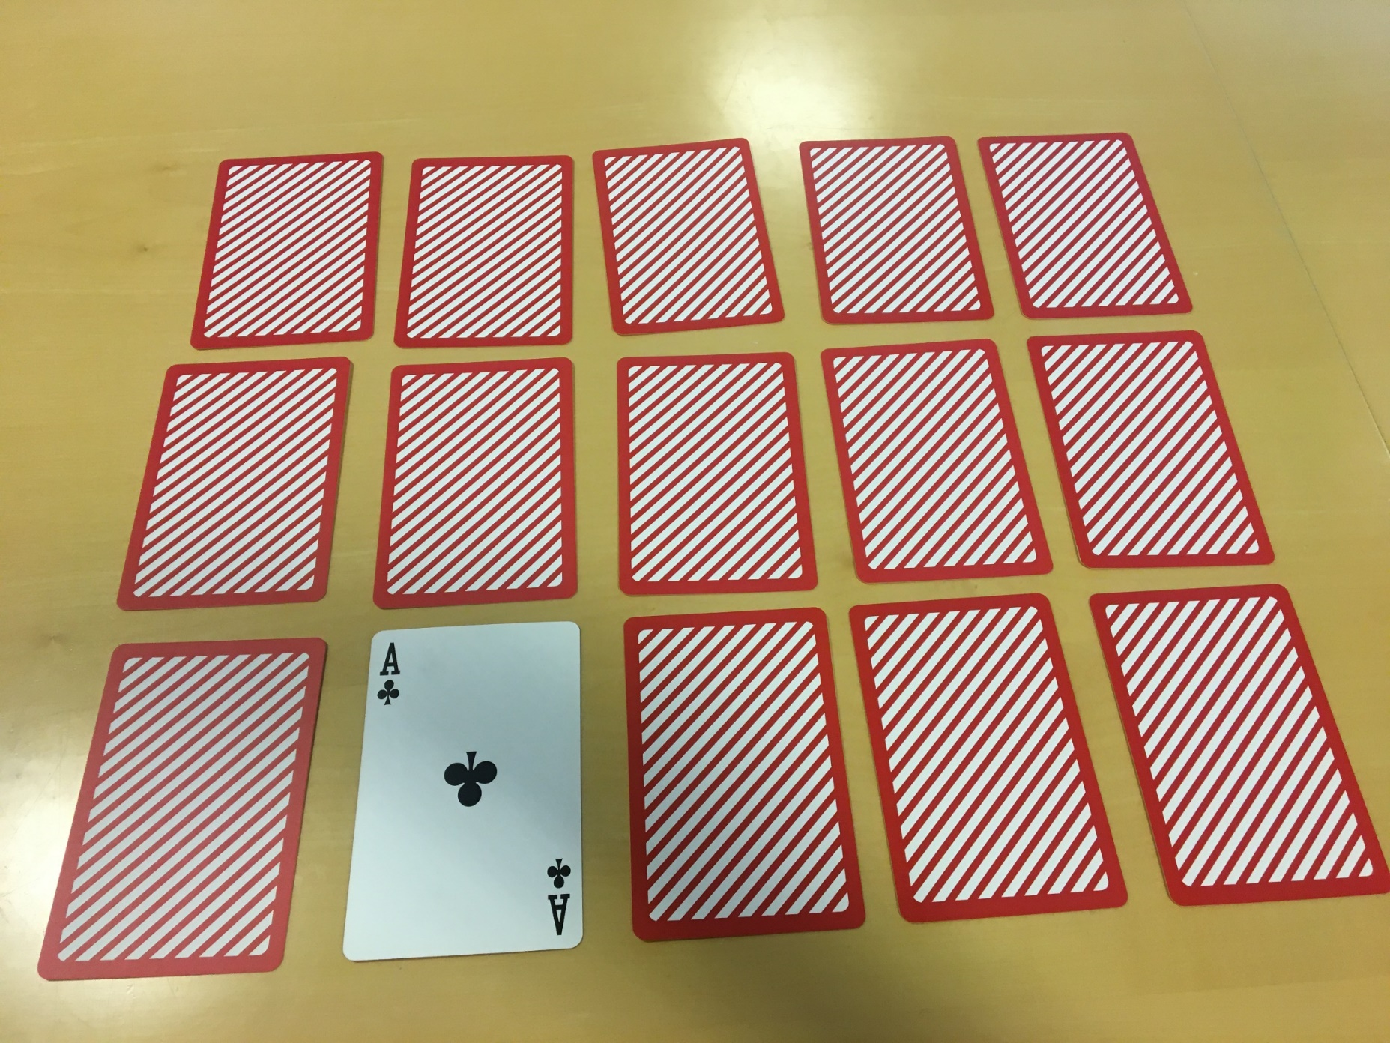
... ofte begrænset tilbagelægning af kort, så man ikke skal høre det samme spørgsmål igen-og-igen

Slide 19
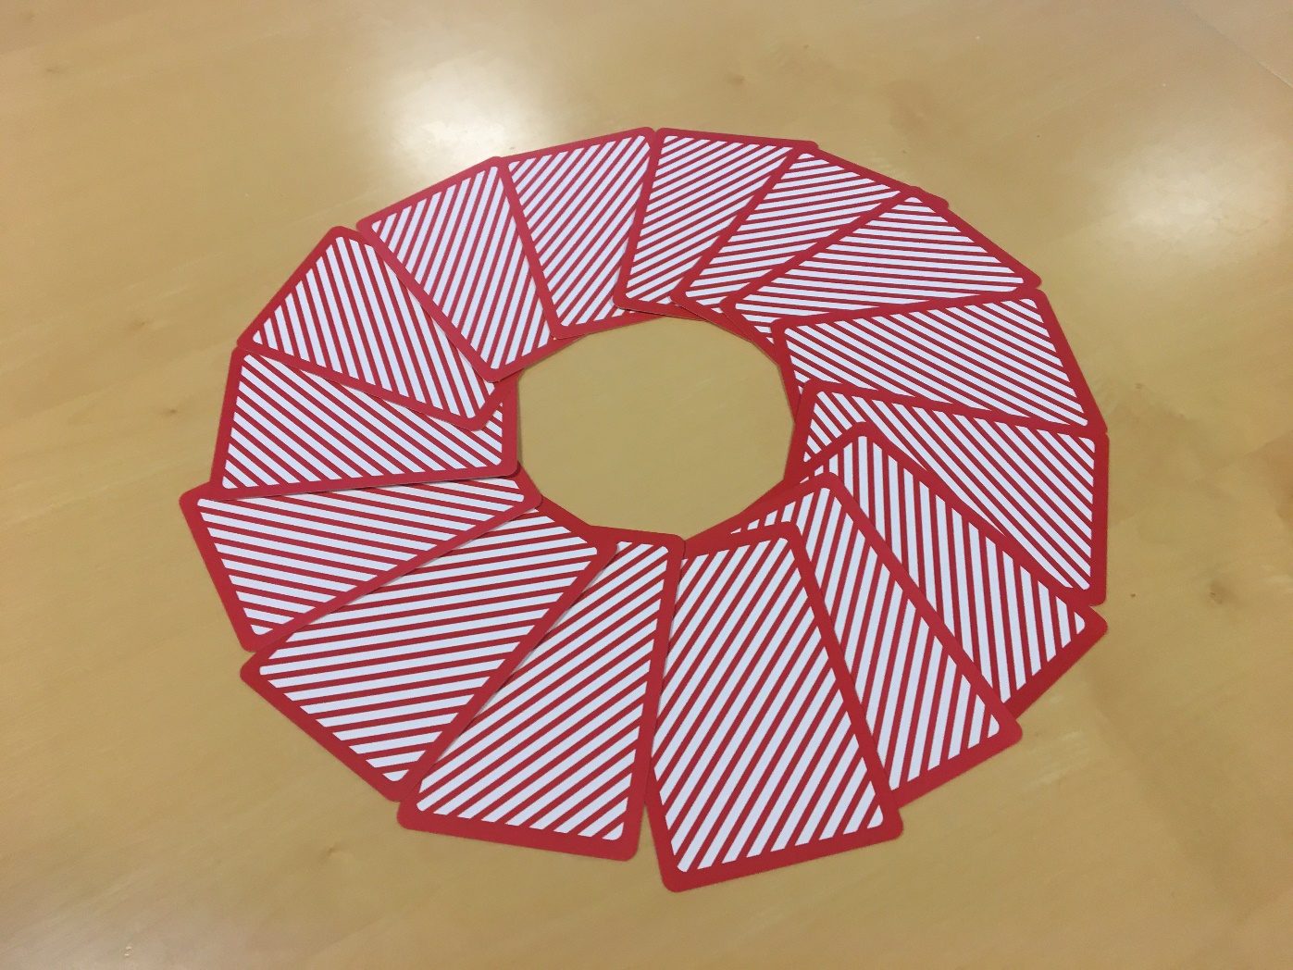

Slide 20
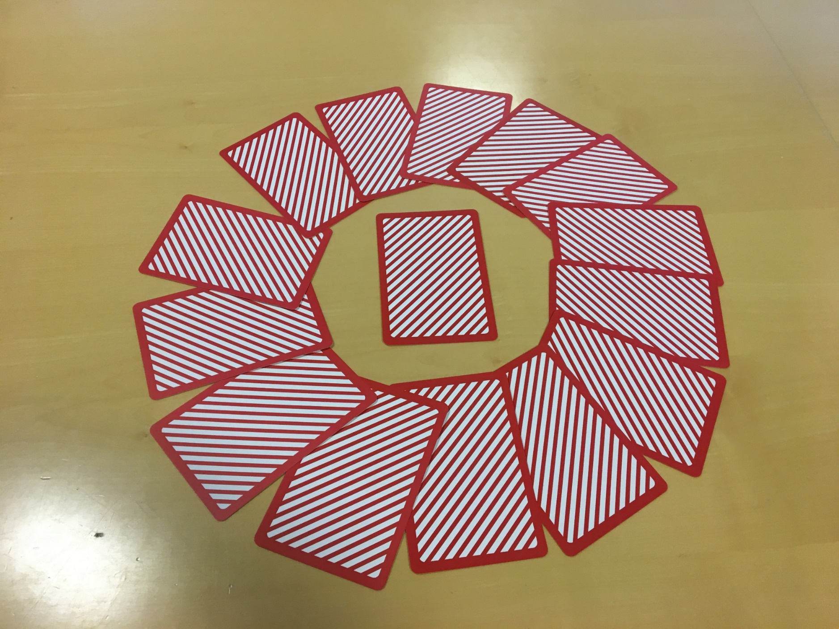

Slide 21
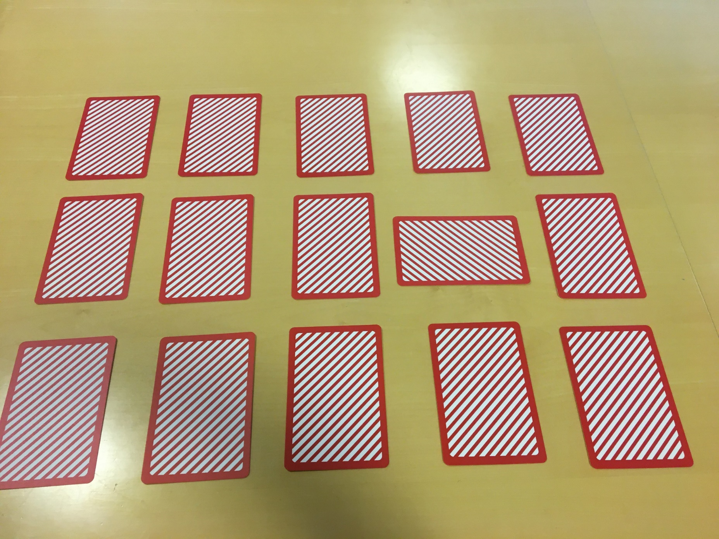

Slide 22
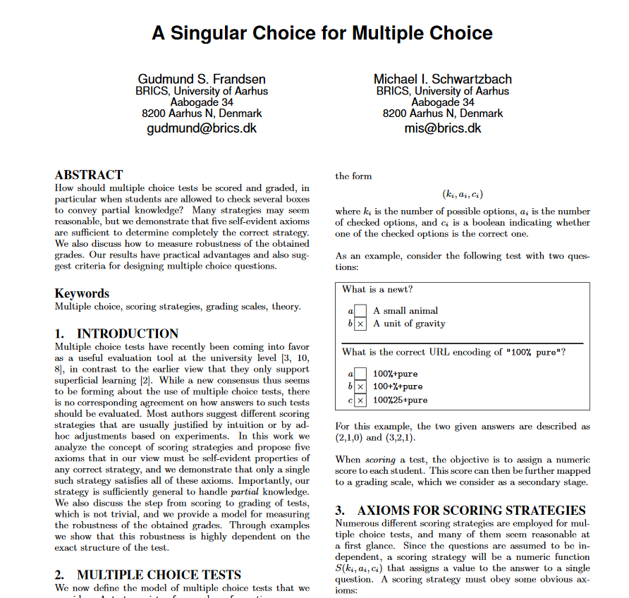
ACM SIGCSE Bulletin, 38(4):34-38, December 2006
Anvendes ofte ved CS@AU
Kan angive flere svar
Negativ ved forkert svar
Scoringsstrategi
Software
XML → individual LaTeX
permuterer opgaver
permuterer svarmuligheder
effektiv indtasting
beregner samlet score
www.brics.dk/Multiple

Slide 23
Algoritmer og Datastrukturer – gennem tiderne
ADS
1991 - 2003 Skriftlig
ADS 1
2004 - 2014 Multiple choice + korte svar
2015 - 2017 Multiple choice
ADS 2
2004 - 2017 Skriftlig
ADS
2017 Multiple choice + skriftlig opgave
2018 - Multiple choice

Slide 24
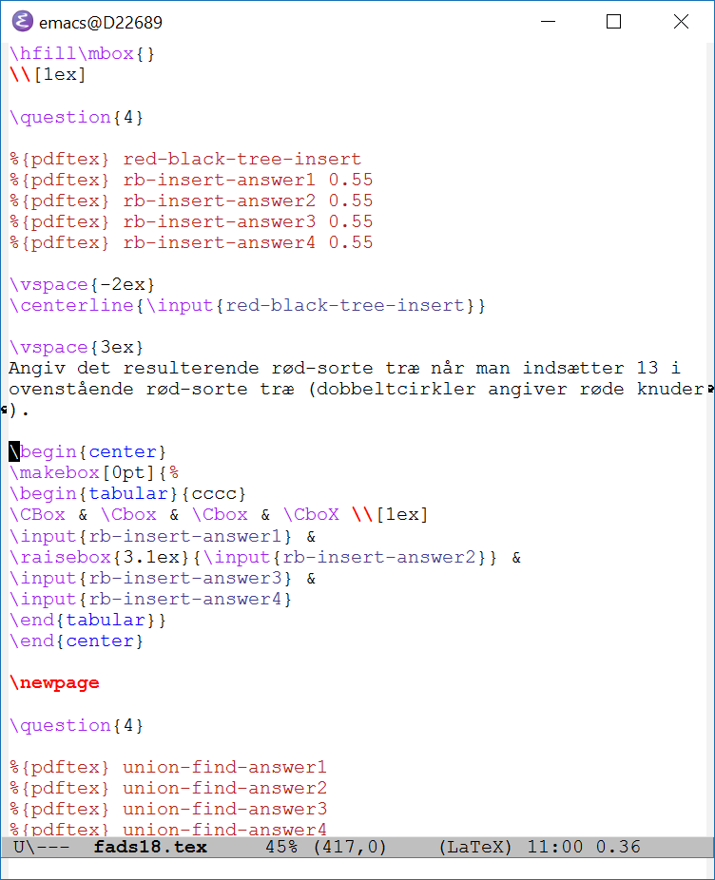
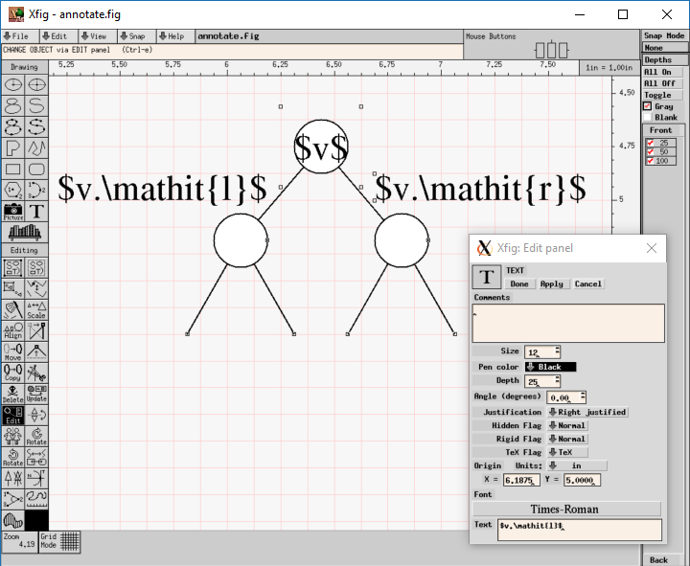
Opgaverne gennem tiden lavet i LaTeX + xfig

Slide 25
xfig
Tegneprogram
Første version 1985
Udviklet til Unix, senere Linux
Kan afvikles på Windows under Cygwin X-server
Tillader LaTeX i tekstfelter
PostScript / pdf
Transfig: fig + latex (samme font i figurer + tekst)
Pga. manglende udvikling skulle man i en periode taste tal ind baglæns, fx. “125” tastes ind som “5” “2” “1”
Notes:
ipe er for mange nu valget af tegneprogram – det tillader latex tekst men eksporterer kun PDF (uden separate LaTeX overlay)

Slide 26
Oversættelse af LaTeX dokument – perl script
A.fig
B.fig
figurer
perl script
transfig
main.tex
liste af figurer
∙∙∙
.pdf
.pdf
A.ps A.tex
B.ps B.tex
latex
pdflatex
main.dvi
\CboX = korrekte svar
dvips
main.ps
pstopdf
main.pdf
Notes:
Scriptet levet i ca 20 år
mklatex (også perl script) finds som del af MikTex installationen

Slide 27
Efterår 2019 Kan man autogenerere ADS Eksamen ?
Notes:
Spare tid på at lave eksamen og reeksamens opgaver
Undskyldning for at kode noget Python

Slide 28
ADS
Mange typeopgaver (“Hvad er output af algoritme X?”)
Status:
Kan pt autogenerere ca. 2/3 af et eksamenssæt
3.000+ linjers Python kode
pdflatex
ads-exam.tex
ads-exam.pdf
python
ads-solutions.tex
ads-solutions.pdf
main.py
ads-pdf-form.tex
ads-pdf-form.pdf
ads-selftest.tex (indlejret JavaScript)
ads-selftest.pdf

Slide 29
Generering af opgaver
gentag hvis input “uinteressant”
eller to identiske svarmuligheder
eller to identiske delspørgsmål
eller ...
Generer tilfældigt input
Kør korrekt algoritme
Kør “oplagte forkerte” algoritmer
raise question.Retry('no valid coloring')
radix-sort
Retries: Q32:1 Q34:1 Q35:1 Q36:1 Q38:1 Q40:1 Q41:1 Q42:4 Q47:1 Q50:1 Q52:5 Q53:7 Q54:6 Q55:6 Q56:3 Q57:2 Q58:15 Q59:3 Q60:5 Q68:1 Q71:1115 Q72:4129 Q73:3772 Q74:240 Q75:589 Q76:1696 Q77:719 Q78:388 Q79:1030 Q80:407 Q81:40 Q82:19 Q83:34 Q84:69 Q85:7 Q86:24 Q87:38 Q88:16 Q89:11 Q90:5 Q91:4 Q92:10 Q93:15 Q94:4 Q95:15 Q96:6 Q97:2 Q98:9 Q99:6 Q100:6 Q101:5 Q102:13 Q103:5 Q104:22 Q105:22 Q106:16 Q107:5 Q108:15 Q109:18 Q110:17 Q111:17 Q112:3 Q113:43 Q114:20 Q115:4 Q116:25 Q118:8 Q119:13 Q120:28 Q121:34 Q122:29 Q123:29 Q124:12 Q125:35 Q126:20 Q127:6 Q128:13 Q129:24 Q130:3 Q131:2 Q132:22 Q133:151 Q134:33 Q135:13 Q136:38 Q137:9 Q138:39 Q139:80 Q140:6 Q143:1 Q144:1 Q148:1 Q150:1 Q151:22 Q152:12 Q154:12 Q155:2 Q156:5 Q159:9 Q160:7 Q161:1406 Q162:22 Q163:777 Q164:2807 Q165:2739 Q166:52 Q167:221 Q168:831 Q169:20 Q170:1921 Q171:3 Q172:4 Q174:2 Q175:2 Q176:3 Q177:1 Q180:2 Q181:25 Q182:36 Q183:165 Q184:42 Q185:3 Q186:15 Q187:104 Q188:9 Q189:3 Q190:30 Q191:380 Q192:92 Q193:172 Q194:21 Q195:82 Q196:16 Q197:58 Q198:19 Q199:55 Q200:127 Q201:2 Q203:7 Q204:1 Q205:2 Q206:4 Q208:1 Q209:3 Q210:1 Q219:1
Notes:
Rød sort træ – giv alle lovelige rød-sorte farvninger

Slide 30
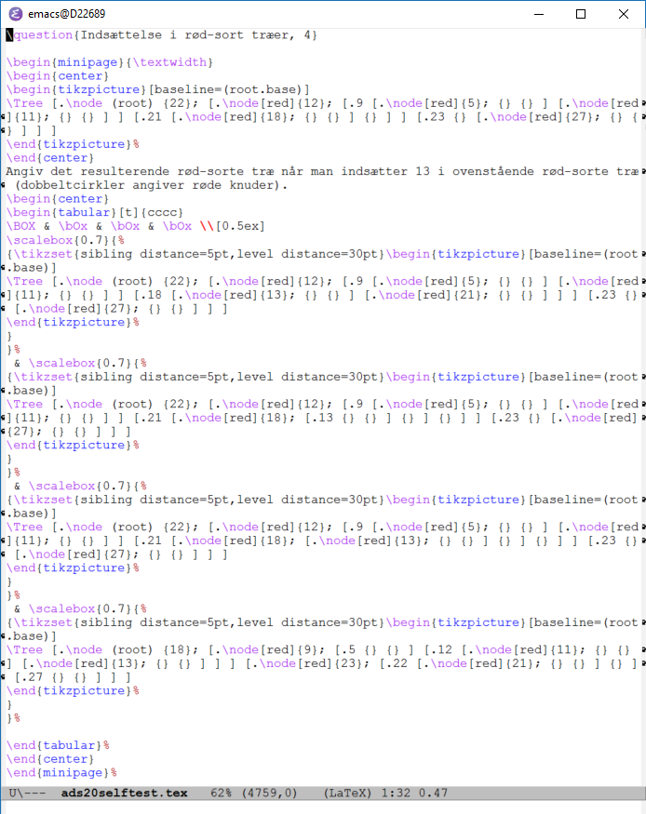
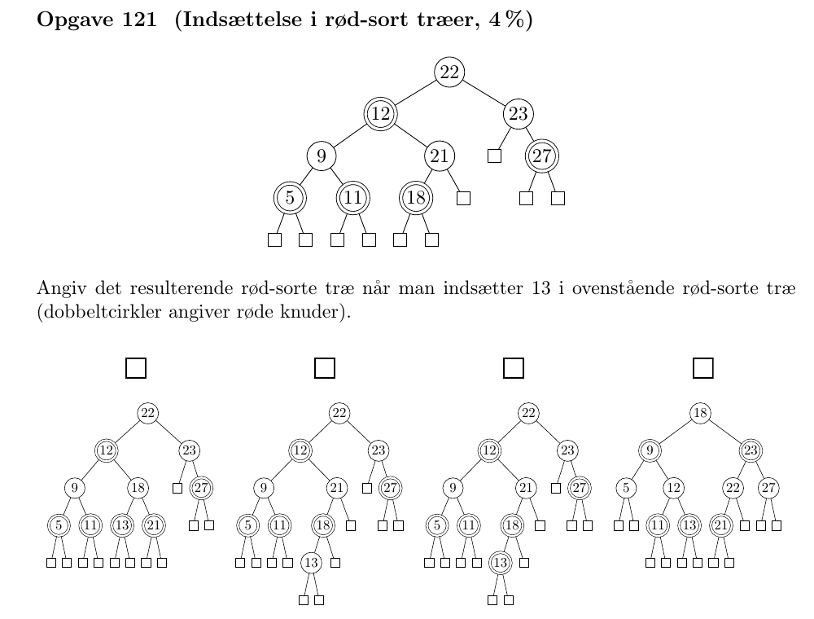
Figurer – latex “tikz” og “tikz-qtree” pakkerne

Slide 31
PDF evaluering af point ?

Slide 32
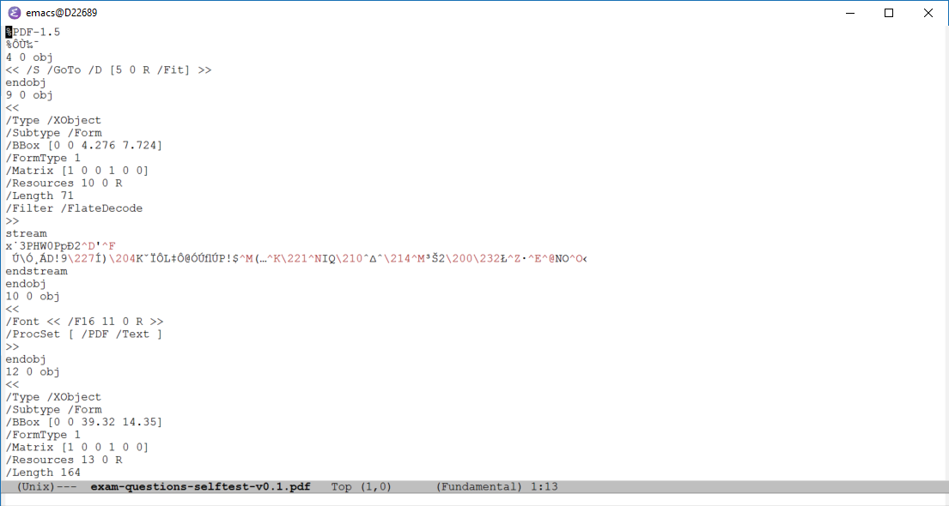

Slide 33
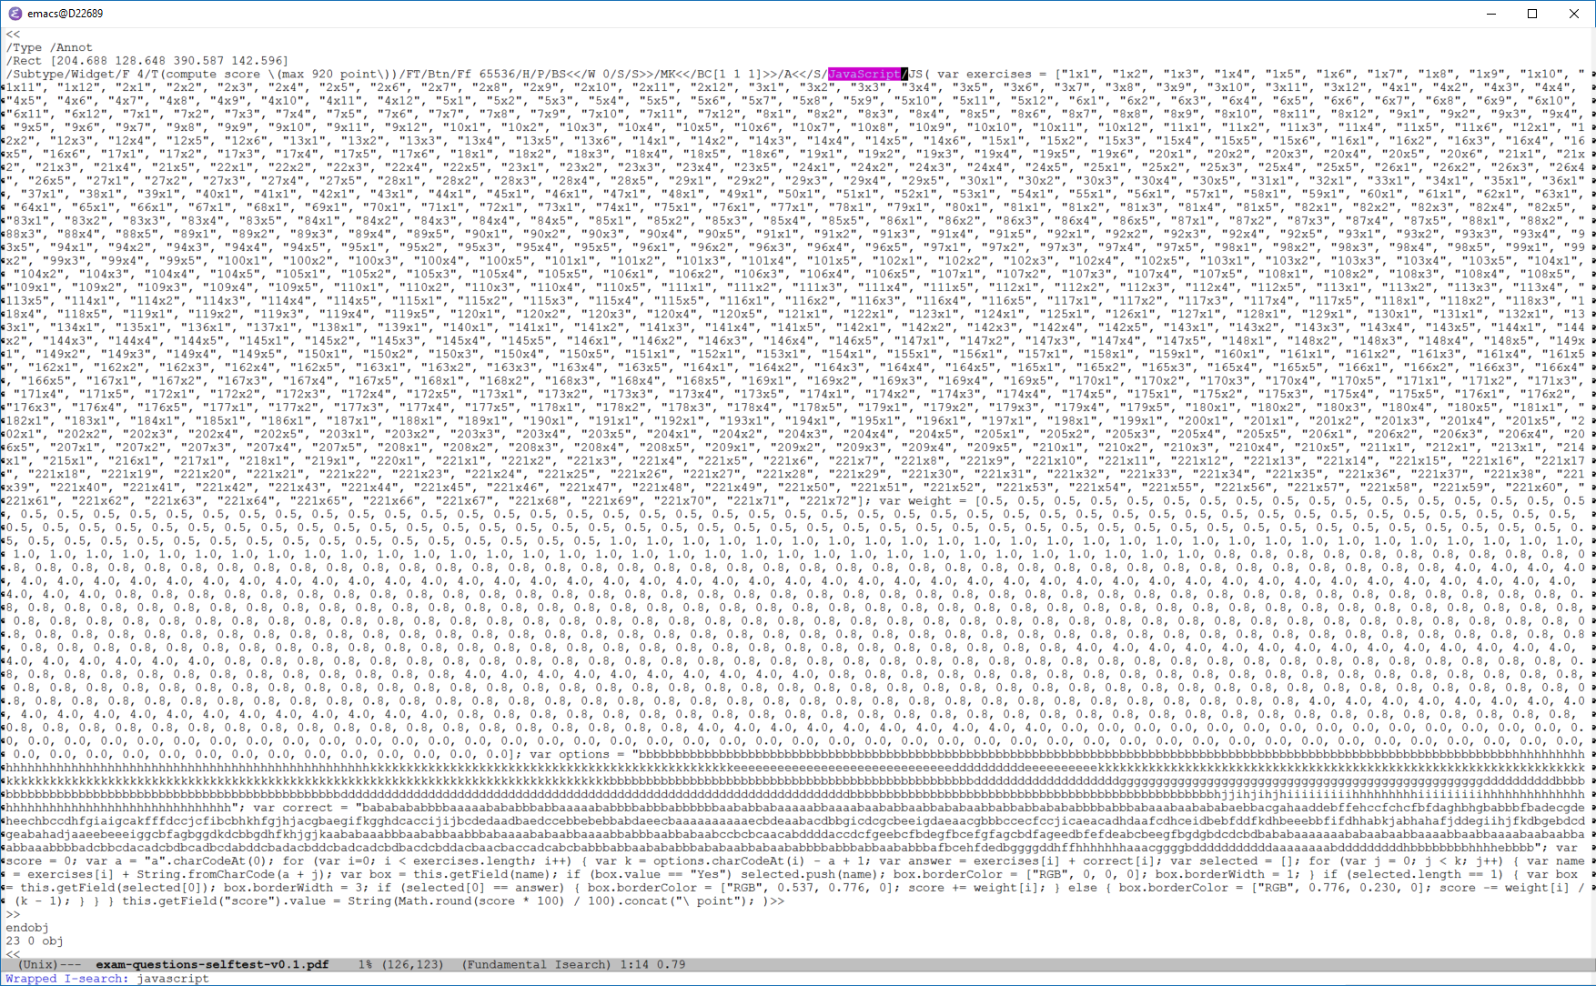

Slide 34
Notes:
https://beautifier.io/

Slide 35
Efterår 2019 Kan man autogenerere en ADS Eksamen ?
Ja - delvis
Notes:
Spare tid på at lave eksamen og reeksamens opgaver
Undskyldning for at kode noget Python

